Slide 1


DESARROLLO PROFESIONAL DOCENTE EN LA ESCUELA
ESCUELA GRENOBLE
QUINTA NORMAL

Slide 2

DESAFIOS
Asunto Estratégico
Autonomía docente
Cohesión y sinergia entre equipos docentes
Acompañamiento docente
Aprendizaje recíproco
Capacidad del equipo directivo
Es fundamental que los equipos directivos promuevan y mantengan un equipo docente actualizado en sus conocimientos y faciliten espacios en que puedan aprender acerca de sus propias prácticas, de manera de profesionalizar el rol docente.

Slide 3

FACTORES QUE CONTRIBUYEN AL DESARROLLO PROFESIONAL DOCENTE CONTINUO
Capacidades docentes
Contexto organizacional
Propósitos y metas comunes
Cultura de colaboración
Evaluación y reflexión
Motivación docente
Muchos factores pueden contribuir a la mejora escolar, pero el liderazgo es el catalizador que permite que todos los elementos del sistema se combinen produciendo efectos que no serían posible sin su presencia (Anderson, 2010).

Slide 4
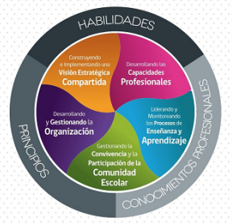
Líderes en el procesos de enseñanza
El desafío de observar y retroalimentar los procesos de aula
Desarrollando las capacidades profesionales, principales prácticas:
• Identificar y priorizar las necesidades de fortalecimiento
• Apoyar las necesidades y el bienestar personal
• Demostrar confianza en las capacidades de las personas
•Generar condiciones y espacios de reflexión
Liderando los procesos de enseñanza y aprendizaje
• Acompañar, evaluar y retroalimentar sistemáticamente las prácticas de enseñanza y evaluación de los docentes.
• Identificar las fortalezas y debilidades de cada docente para alcanzar su mejor desempeño.
Marco para Buena Dirección y el Liderazgo, (MINEDUC, 2015: 23)

Slide 5

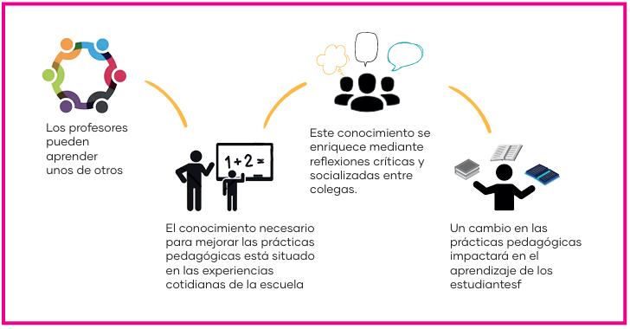
COMUNIDADES DE APRENDIZAJE
El trabajo colaborativo es una de las tendencias actuales cuando se habla de estrategias de desarrollo profesional docente. Sin embargo, existen distintas modalidades para implementarlo en la escuela, destacando entre ellas, las Comunidades de Aprendizaje Profesional.
Notes:
Diagnóstico

Slide 6
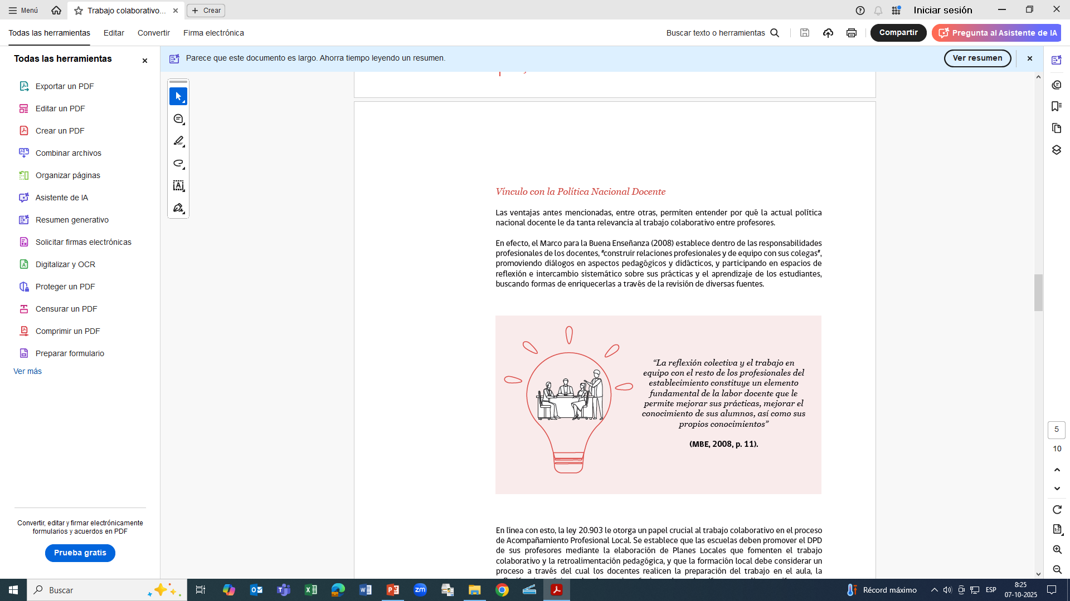

Slide 7



